Slide 1
Fábrica de Software
Turma 057

Slide 2
Nossa Equipe
Somos estudantes na Fábrica de Software, que é um projeto que simula o ambiente de uma empresa de desenvolvimento de software, criando soluções tecnológicas para micro e pequenas empresas e instituições parceiras, preparando mão de obra especializada para o mercado de trabalho ao longo da execução do curso Técnico em Desenvolvimento de Sistemas.
Nossa equipe abrange uma grande diversidade em faixa etária, temos adolescentes de 17 anos e adultos de até 53 anos. Esse contraste de idades traz grandes benefícios para nosso aprendizado, além de diferentes experiências, o que agrega muito em nosso convívio social.

Slide 3
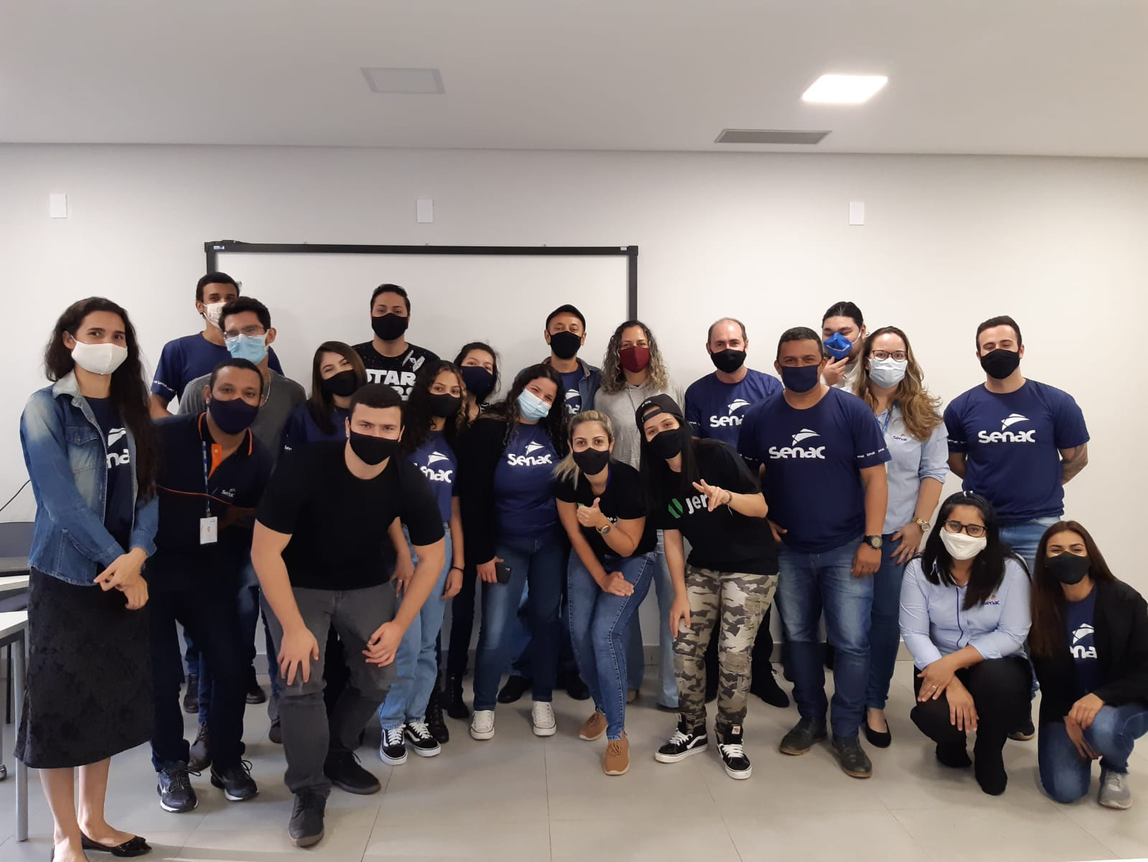
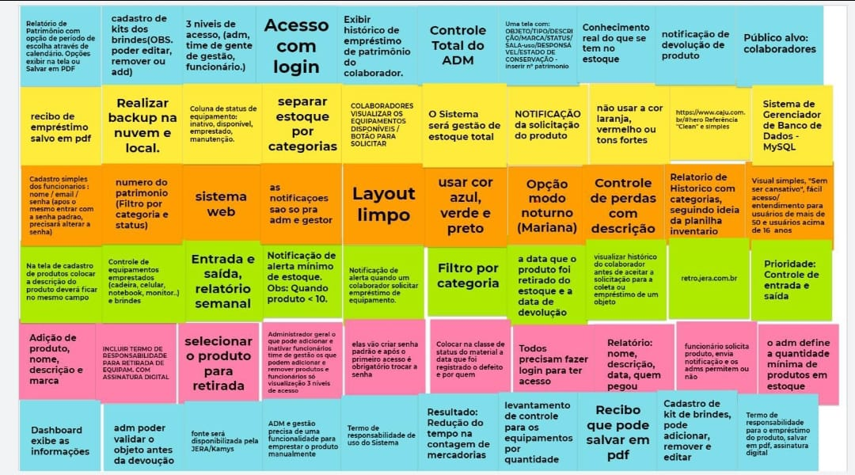
Nossa trajetória
Já são quase 4 meses de convívio e nesse período já tivemos muitos “deu ruim”, mas graças a metodologia Scrum e ao Kanban conseguimos superar todas as adversidades.
Dia I
Brainstorming após Dia I

Slide 4
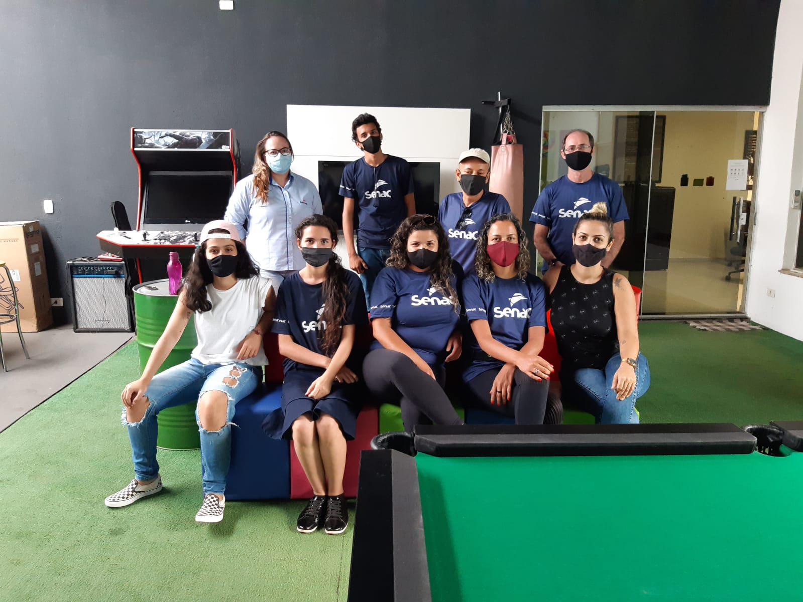
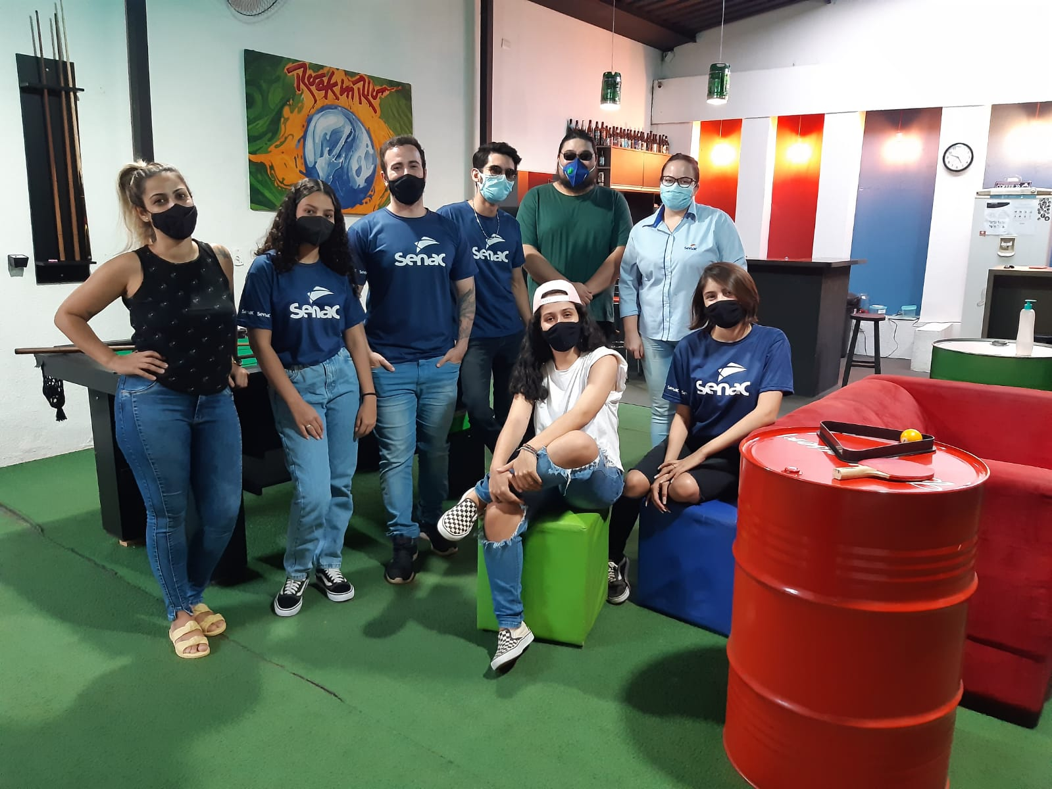
Visita Técnica

Slide 5
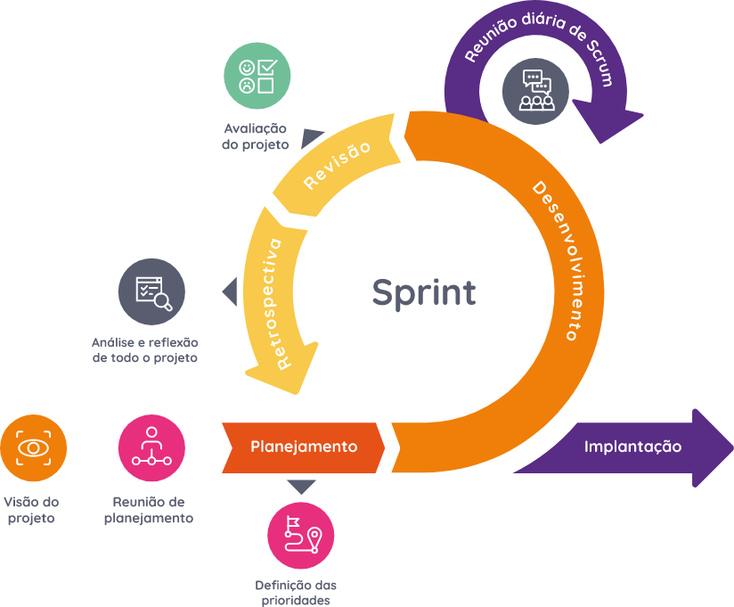
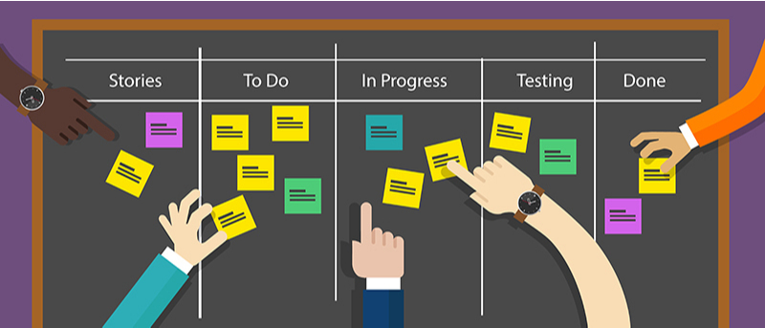
Metodologia Scrum e Kanban

Slide 6
Aplicar Metodologia
Aprender com nossos erros
Visita Técnica
1
3
5
2
4
6
Comunicação
Organização
Trabalho em equipe

Slide 7
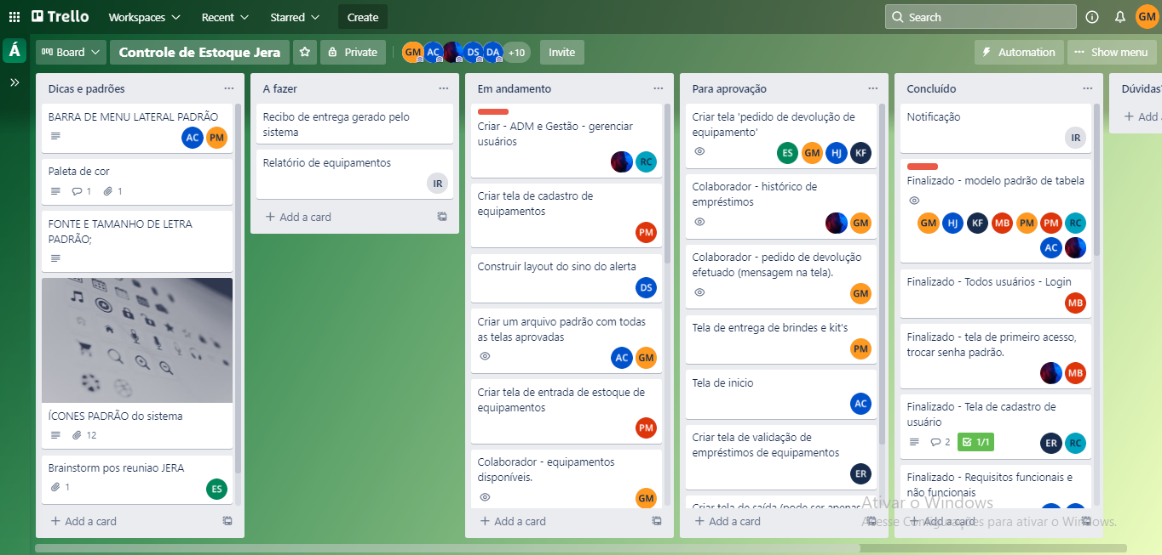
Trello
Organização
Trabalho em equipe

Slide 8
Scrum
Comunicação, através das reuniões diárias

Slide 9
Documento de Requisitos
1
Este documento descreve tudo aquilo que foi pertinente no levantamento dos requisitos com nosso cliente.

Slide 10
Propósito
É um sistema Web de fácil interação. Para todas as idades!
O objetivo é possuir um controle de estoque interno e gerenciar os equipamentos e brindes da empresa.
Os usuários do software em questão são: os gestores, administradores e os colaboradores.

Slide 11
Propósito
O software organiza as entradas e saídas dos equipamentos necessários para o trabalho e os brindes quando existe algum evento.
Os equipamentos são: computadores, teclados, monitores, mouse e utensílios de escritório no geral.
Os brindes: são produtos diversos, como: agenda, caneta, camisetas, canecas, etc.

Slide 12
Requisitos
O software tem 3 níveis de acesso: Administradores, Gestão e Colaboradores
Cadastro de Usuários, Cadastro de Equipamentos e Produtos
Tela Inicial com carrossel de notificação e demais alertas
Ambiente de equipamentos, Ambiente de brindes com os devidos Relatórios
Termo de Responsabilidade de Uso

Slide 13
Diagrama de Caso de Uso
2

Slide 14
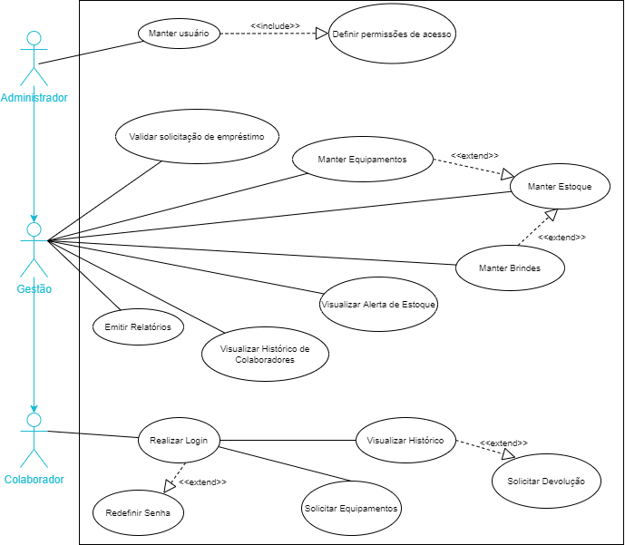

Slide 15
logo-jera-light2 (1).svg

